Slide 1


Учетная политика как инструмент налогового планирования

Slide 2
Изучив материал, вы сможете:
изложить концептуальные положения организации налогового процесса на региональном и местном уровне;
определить иерархию прогнозирования и планирования в налогообложении на государственном уровне;
обозначить общее и специфическое в методологии и процессе налогового прогнозирования и планирования на разных уровнях государственного управления;
установить порядок расчета контингентов важнейших налогов формирующих доходы региональных и местных бюджетов.

Slide 3
Формирование экономической стратегии развития, концептуальных основ бюджетной и налоговой политики, их практическая реализация — сложнейшие и актуальнейшие проблемы для каждого субъекта Российской Федерации.
Для реализации задач региональной экономической политики в бюджетно – налоговой сфере необходимо обеспечить, прежде всего, следующие условия:
1) бездефицитность бюджетов всех субъектов РФ;
2) законодательное разграничение полномочий между федеральными органами государственной власти, органами государственной власти субъектов РФ, а также органами местного самоуправления по осуществлению социально – экономической политики, формированию доходных и расходных статей соответствующих бюджетов, сбору и использованию налогов и других обязательных платежей;
3) возможность при формировании бюджетов определять и учитывать финансовый и налоговый потенциал каждого субъекта РФ;
4) сбалансированность бюджетов всех уровней;
5) право – в пределах собственных финансовых ресурсов – самостоятельного принятия каждым органом власти на соответствующем уровне решений о направлениях и масштабах использования бюджетных средств;
6) контроль за целевым расходованием средств, выделяемых из федерального бюджета на социально – экономическое развитие регионов.

Slide 4
Постановлениями законодательной и административной властей определяются основные направления работы администрации территории, нацеленные на обеспечение устойчивого финансового положения данного региона или муниципального образования. Во исполнение данного положения формируется четкая организационная структура, разрабатываются предложения по улучшению финансового состояния региона или муниципального образования и его кредитоспособности.
Она обычно включает в себя:
рабочую группу под руководством губернатора — стратегический уровень;
оперативную группу под руководством первого вице-губернатора — председателя Комитета финансов — практическое руководство работой по проекту;
подгрупп, ответственных за разработку решений по отдельным аспектам проблемы.

Slide 5
Важным компонентом процесса перспективного налогового и бюджетного планирования является умение прогнозировать доходы на долгосрочный период в соответствии с многолетним финансовым планом-прогнозом. Многолетний прогноз доходов дает исходную информацию, по которой можно судить об осуществлении планов расходов при данных среднесрочных задачах государственной финансовой политики. Многолетние прогнозы доходов могут служить также для диагностики бюджетного дефицита в будущем, что позволяет своевременно вносить коррективы в стратегию налогообложения.

Slide 6
Для краткосрочного прогнозирования доходов применяются эконометрические модели, в частности модели временных рядов (однофакторные) и многофакторные модели, включающие одно или несколько оцениваемых одновременно уравнений. Использование в Комитете финансов таких моделей, обладающих хорошо изученными статистическими свойствами, обеспечивает работников Управления составления бюджета Комитета надежным источником краткосрочных (до года) прогнозов по доходам. Среднесрочные прогнозы доходов строятся и в рамках среднесрочной макроэкономической модели; такие прогнозы по природе своей оказываются обычно менее точными, чем краткосрочные.

Slide 7
Основное требование к моделям прогнозирования доходов (налоговых) заключается в том, что они должны давать достаточно точные, состоятельные прогнозы на краткосрочную и среднесрочную перспективу. Краткосрочными прогнозами обычно называют такие, которые «заглядывают» не больше, чем на год вперед. Поэтому используемые в них модели должны обладать повышенной способностью «улавливать» информацию, содержащуюся во временных рядах, тогда как структурным параметрам, определяющим процесс генерирования доходов, при краткосрочном прогнозировании уделяется, как правило, меньше внимания.

Slide 8
Подходы к построению краткосрочных прогнозов доходов условно можно подразделить на четыре большие группы:
1) экспертный анализ — прогнозирование величины доходных поступлений, сделанное человеком, который хорошо знаком с данным конкретным источником доходов;
2) детерминистические прогнозы — прогнозирование суммы доходных поступлений на основании процентного изменения в некоторой социальной, экономической или иной переменной, от которой, как считается, непосредственно зависит поток доходов;
3) прогнозы временных рядов на основании их собственной динамики;
4) эконометрическое прогнозирование доходов на основании статистически оцененных коэффициентов при одной или нескольких экономических переменных, выступающих в качестве предикторов (прогнозных факторов).

Slide 9
Результатом такого разнообразия в решении задач налогообложения являются очевидные противоречия между отдельными нормативно-правовыми актами, прямо регулирующими и опосредованно связанными с налогообложением, между экономическими, социальными и политическими целями государства и возможностями финансового обеспечения их достижения.
Необходимо четкое представление о том, какие действия и какой последовательности следует предпринимать для того, чтобы налогообложение наилучшим образом выполняло свои оперативные, тактические и стратегические задачи и использовалось как действенный инструмент реализации основных задач государства — фискальной, экономической и социальной.
Достаточно успешная и предсказуемая бюджетная и налоговая политика способствует повышению инвестиционной привлекательности региона или муниципального образования.

Slide 10
Таким образом, основная цель стратегии развития системы налогообложения региона или муниципального образования заключается в создании условий для роста налоговой базы, а не в увеличении бремени налогов. Приоритетные меры администрации региона или муниципального образования включают в себя:
упрощение налоговой системы, уменьшение числа налогов и сборов;
улучшение собираемости налогов;
отказ от необоснованных налоговых льгот;
обеспечение стабильности налоговой системы;
поддержание конкурентоспособного уровня ставок налогов в бюджет региона или муниципального образования с тем, чтобы стимулировать экономический рост в регионе;
увеличение доли налогов, взимаемых с физических лиц;
значительное увеличение доли налогов на имущество как основного источника доходов бюджета с тем, чтобы сделать регион или муниципальное образование менее зависимым от решений, принимаемых на федеральном уровне и влияющих на размер налогов, отчисляемых в федеральный бюджет.

Slide 11
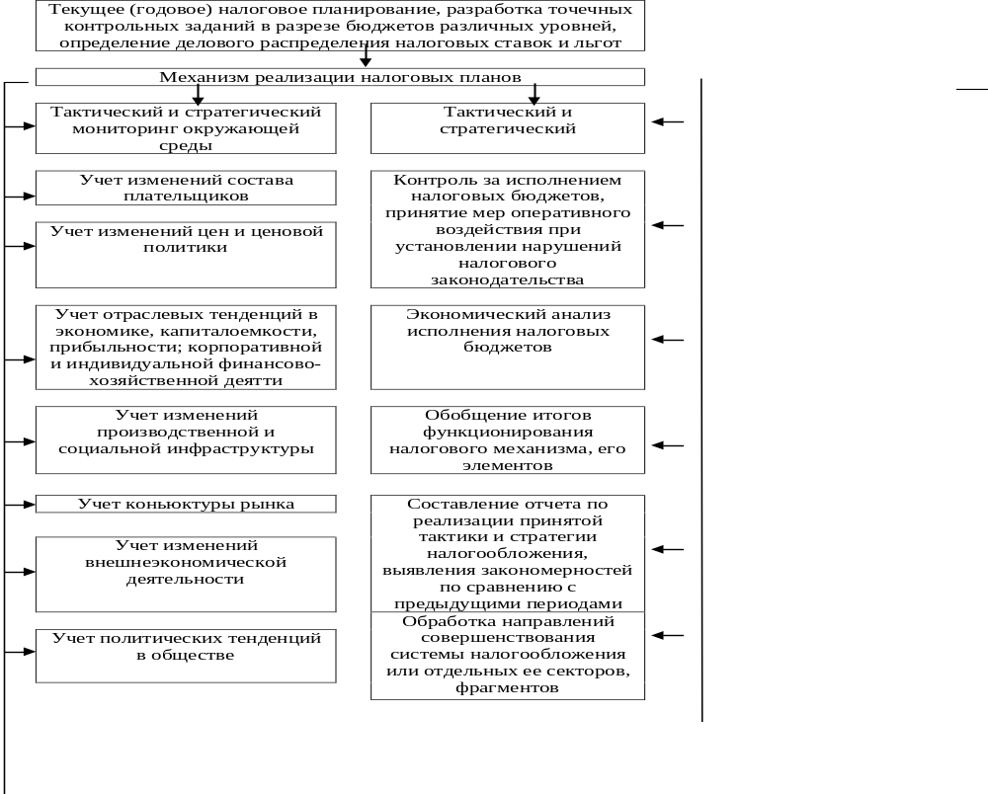
На рисунке 3.1 приведены этапы тактического налогового планирования

Slide 12
Для того, чтобы обеспечить рост налоговых доходов в будущем за счет приток капитала из других стран и регионов, и соответствующего расширения налоговой базы, администрация региона или муниципального образования должна проводить налоговую политику, которая позволит поддержать репутацию региона с благоприятным налоговым климатом.

Slide 13
Процесс налогового планирования следует рассматривать как единство нескольких элементов.
Во-первых, налоговое планирование основывается на научно обоснованной концепции построения налоговой системы государства, ее состава и структуры, проводимым в экономике преобразованиям. Таким образом, налоговое планирование находит, выражение в налоговой политике государства, определяющей организационно-правовые принципы функционирования системы налогообложения и методику исчисления конкретных налогов.
Второй составляющей налогового планирования является разграничение налоговых полномочий и доходных источников между органами власти и управления различных уровней. Определение конкретных пропорций распределения налогов между бюджетами и составляет основу для такого понимания налогового планирования. Нормативы отчислений налогов в бюджеты нижестоящего уровня бюджетной системы определяются законом о соответствующем бюджете.

Slide 14
Третьим направлением налогового планирования является расчет конкретных сумм — контингентов налогов, мобилизуемых на территории. Это один из важнейших элементов системы налогового и бюджетного планирования, так как оценка налоговых поступлений призвана обеспечить экономически обоснованные качественные и количественные параметры бюджетных показателей. Основной задачей этого этапа налогового планирования является определение объемов налоговых поступлений на краткосрочную и долгосрочную перспективу на основе прогнозных расчетов изменения доходности предприятий, отдельных отраслей, экономики в целом.
Расчет контингентов налогов на региональном и местном уровнях бюджетной системы осуществляется на основе единых методических подходов, вместе с тем круг участников процесса планирования различается в зависимости от уровня управления.

Slide 15
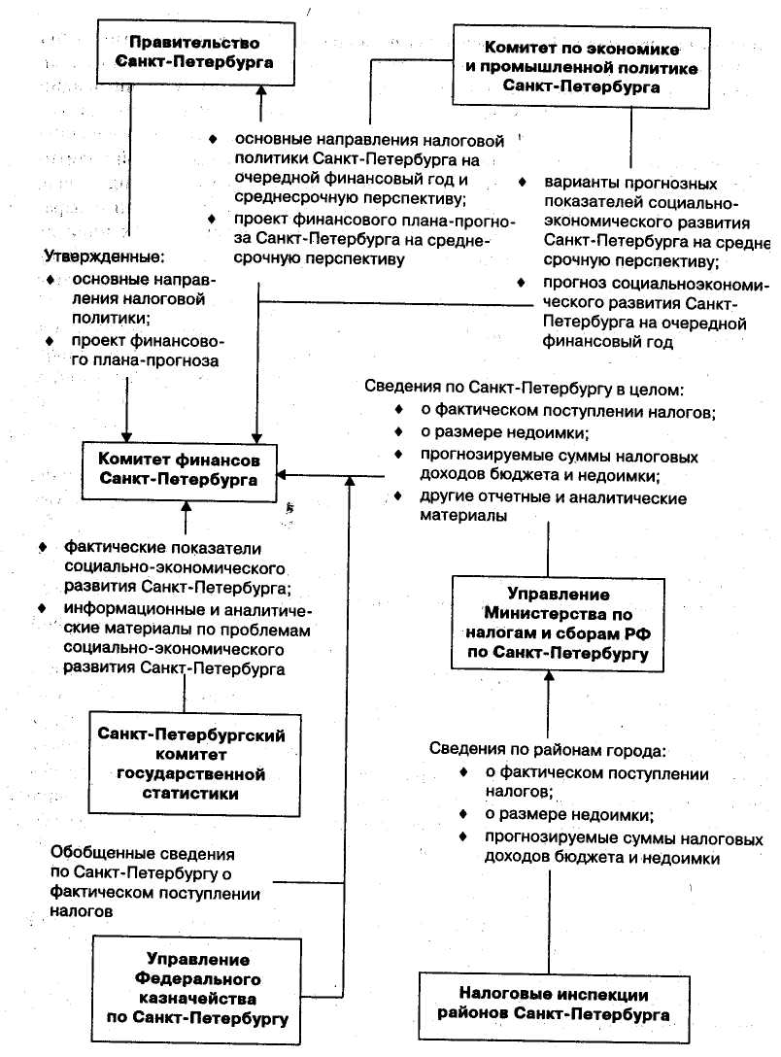
Схема информационных потоков в процессе разработки планов налоговых поступлений представлена на примере Санкт-Петербурга (рис. 3.2.).

Slide 16
Комитет финансов Администрации является центральным звеном в процессе планирования налоговых поступлений в бюджет города. На первом этапе процесса расчета контингентов налогов Комитет финансов аккумулирует статистические и аналитические материалы, необходимые для составления плана налоговых доходов бюджета Санкт-Петербурга.

Slide 17
Процесс расчета начинается с налоговых инспекций районов города, которые на основе сложившейся динамики поступления налогов составляют прогноз объема платежей в бюджет юридических и физических лиц. Сведения о фактической величине налогов, зачисленных в бюджеты всех уровней, размере недоимки по налогам, предполагаемых суммах налоговых поступлений на следующий отчетный период по всем районам города поступают в ФНС по Санкт-Петербургу, где составляется отчет о поступлении налоговых платежей в бюджетную систему РФ в целом по городу. Составляются также отчеты о задолженности по налоговым платежам, уплате налоговых санкций и пени, ряд других отчетных и аналитических материалов, необходимых для расчетов прогнозной величины налоговых поступлений. Расчеты производятся исходя из объема фактически поступивших сумм, выявленных тенденций, индекса инфляции, предполагаемых изменений налогового законодательства. Информацию о фактических суммах налогов, поступивших в бюджеты всех уровней, предоставляет и Управление федерального казначейства по Санкт-Петербургу.

Slide 18
Одновременно Комитет экономики и промышленной политики города сообщает Комитету финансов необходимые для прогнозирования доходов бюджета варианты прогнозных показателей социально-экономического развития Санкт-Петербурга на очередной финансовый год и на среднесрочную перспективу (три года). При формировании проекта бюджета используются как среднесрочные, так и долгосрочные экономические прогнозы. Среднесрочный прогноз, оценивающий перспективы экономического развития, как правило, на ближайшие три года, составляется на основе эконометрических моделей развития экономики государства -с учетом предполагаемых изменений в бюджетно-налоговой и денежной политике. Методика расчета включает основные экономические показатели: индекс цен, уровень процентной ставки рефинансирования ЦБ, уровень безработицы, заработной платы рабочих и служащих, доходов физических и юридических лиц и др.

Slide 19
Долгосрочный прогноз составляется на отдаленную перспективу (свыше 5 лет). В нем, как правило, отражаются не экономические прогнозы как таковые, а цели и задачи государственной бюджетно-налоговой политики в городе.
Санкт-Петербургский комитет государственной статистики направляет в Комитет финансов информацию о социально-экономическом положении Санкт-Петербурга, включающую данные о затратах на производство промышленных предприятий города, динамику капитального строительства, сведения о наличии и использовании основных фондов, дифференциации заработной платы в отраслях экономики Санкт-Петербурга и другие необходимые показатели.

Slide 20
Комитет финансов совместно с Комитетом экономики и промышленной политики подготавливает и представляет на рассмотрение Правительства Санкт-Петербурга следующие материалы:
основные направления бюджетной, налоговой и инвестиционной политики города на очередной финансовый год и на предстоящие три года;
проект финансового плана-прогноза Санкт-Петербурга на три года;
порядок организации межбюджетных отношений органов государственной власти Санкт-Петербурга и органов местного самоуправления города.

Slide 21
Документом, отражающим основные направления бюджетной, налоговой и инвестиционной политики города, концепцию экономической стратегии Санкт-Петербурга, цели развития региона, является финансовый план-прогноз. После получения от Правительства РФ согласованного варианта финансового плана-прогноза Комитет финансов города приступает к непосредственному расчету величины налоговых поступлений на очередной финансовый год. Разграничение налоговых поступлений по уровням бюджетной системы осуществляется в соответствии с налоговым и бюджетным законодательством и статьями закона о федеральном бюджете на очередной год.

Slide 22
Далее на примере налога на добавленную стоимость, налога на прибыль предприятий и организаций, подоходного налога с физических лиц, других налогов рассмотрим методику расчета налоговых поступлений к проекту бюджета субъекта РФ — Санкт-Петербурга.
По мере составления прогноза итоговых налоговых доходов бюджета осуществляется распределение общей суммы каждого платежа по срокам мобилизации. Такое распределение имеет большое значение, так как для каждого налога законом устанавливается свой порядок внесения средств и, следовательно, динамика платежей, осуществляемых в течение месяца, будет различаться. В основе распределения налоговых обязательств по срокам платежей лежит анализ временных рядов и практическая оценка специалистов.

Slide 23
В силу объективной неопределенности прогнозов поступлений налогов различия между проектировками и фактическими объемами мобилизации неизбежны. Обычно расхождения являются следствием неточностей в используемой для анализа экономической отчетности; непредвиденных изменений в законодательстве; изменений в системе налогового администрирования и степени соблюдения налогоплательщиками законодательства; других причин экономического, организационного, методического характера.

Slide 24
Определение меры соблюдения налогового законодательства представляет большую трудность в области налогового планирования. Для решения этой задачи специалисты используют различные методы:
проведение косвенных оценок (для того, чтобы оценить величину торгового оборота, аналитики могут использовать информацию о количестве денег в обращении и сравнить ее с имеющимися данными об объемах продаж);
анализ широкой информации о конкретной категории налогоплательщиков — для оценки достоверности, как декларируемого дохода, так и отчислений в виде налогов проводятся специальные проверки налогоплательщиков и их контрагентов, результаты обобщаются до степени экономических показателей на уровне территории или государства в целом;
опросы налогоплательщиков, создание экспериментальных баз данных по изучаемым и контрольным группам.

Slide 25
Таким образом, налоговое планирование представляет собой комплексный и многофакторный процесс определения общей суммы и структуры налоговых доходов бюджета. Улучшение методики налогового планирования в настоящее время является одним из направлений совершенствования процесса составления бюджета в целом. Налоговый потенциал не следует отождествлять с объемом фактически собранных в регионе платежей, так как этот показатель призван отражать потенциальную способность региона генерировать бюджетные доходы.

Slide 26
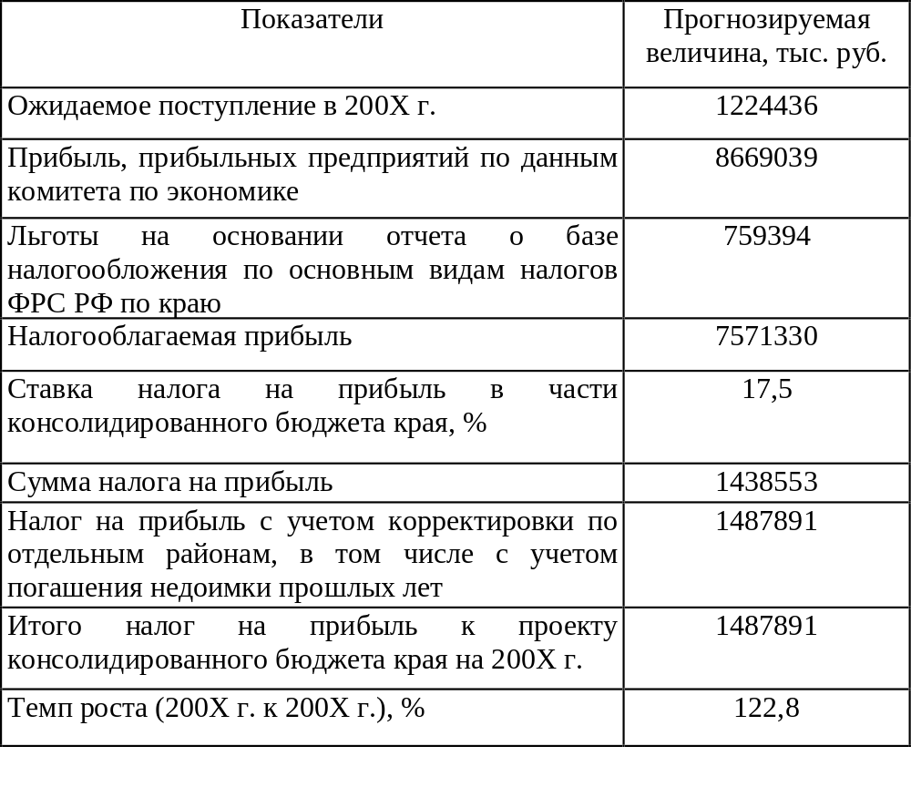
Таблица 3.1 - Расчет прогнозируемых поступлений налога на прибыль в консолидированный бюджет края на 200Х г.

Slide 27
Оценка налогового потенциала региона основана на расчете налоговой базы. Она должна проводиться по каждому виду налогов в региональном разрезе с учетом экономической специфики территории. При установлении уровня налогового потенциала в первую очередь должны использоваться показатели, оказывающие определяющее влияние на формирование налоговой базы региона:
отраслевая специализация региона;
численность населения, соотношение городского и сельского населения;
объем валового регионального продукта;
количество и отраслевой состав предприятий региона, число крупнейших налогоплательщиков;
показатели, характеризующие внешнеэкономическую деятельность в отраслевом разрезе;
уровень оплаты труда, величина задолженности по зарплате;
другие показатели и характеристики.

Slide 28
Комплексная оценка макроэкономической ситуации в субъектах РФ в сочетании с анализом поступлений налогов, тенденций развития налоговой базы, разработкой предложений по совершенствованию налогового законодательства создает основу для своевременного и обоснованного составления плана налоговых доходов бюджетов всех уровней.

Slide 29
Контрольные вопросы
Какова специфика структуры доходов бюджетов муниципальных образований, их зависимость от получаемой в порядке регулирования доли федеральных и региональных налогов?
Охарактеризуйте приоритетные цели налоговой политики региона на современном этапе и меры по их реализации.
Приведите аргументы в пользу необходимости и возможностей совершенствования процесса планирования налоговых поступлений в региональные и местные бюджеты.

